Slide 1


陽光能源集團電子報
2020年第二十二期

Slide 2
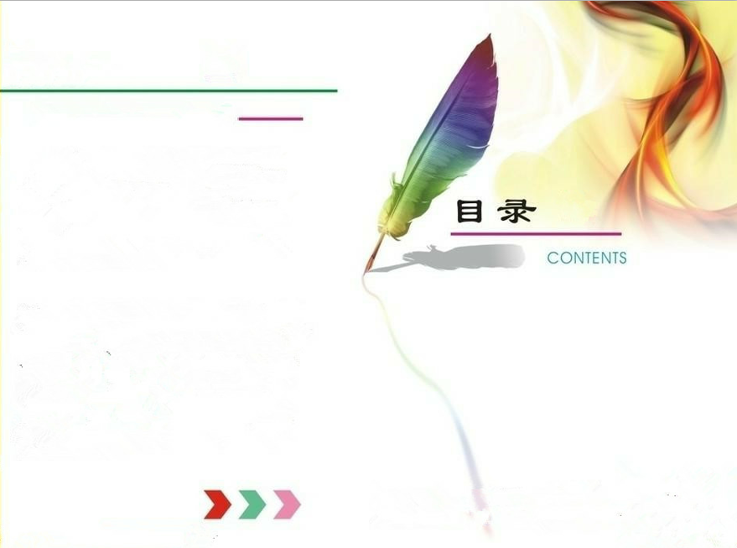
創新思維巧動手、煥發設備新活力 —— 03

Slide 3

創新思維巧動手、煥發設備新活力
——晶體公司設備更新改造
為保證產能全面提升，晶體公司緊抓設備更新改造。現有單晶截斷機（mono809s）每根晶棒切割7段只能切出2段長棒，損耗大、產量低，晶體公司多個部門經過協商探討，提出將現有截斷機由9刀頭改成7刀頭以滿足生產要求。
設備管理部班長郭新宇、組長李偉，帶領4名組員成立改造小組，對1#單晶截斷機（mono809s）進行改造。改造期間，由於設備內部機頭部位空間狹小、機頭和防護罩拆卸與安裝極其困難，員工只有半蹲或側身才能進行調試，而且機頭等部件安裝精度要求極高，這對員工的技術是個極大程度的考驗！如何在保證

Slide 4
工作質量的同時，在計劃時間內完成本次設備改造，是擺在大家面前的壹大難題。面對這種情況，班長郭新宇與組長李偉經過商討決定，以2人為壹組，分成3組做不同工作。既有分工，又有合作。汗水浸透了衣襟，油漬弄臟了工服，但是設備改造小組成員毫無怨言，大家目標明確，必竭盡所能在最短時間內完成改造任務。經過改造小組全員的共同努力，僅用5天的時間便將原有截斷機9刀頭改為7刀頭，完成對應切割機頭、晶托、晶座的整體拆卸，導軌&滑塊、防護罩、拆卸電機、減速機等重要部件的全面調試，實現每根晶棒多切割出2段長棒，損耗減少，產能提升。
此次設備改造，充分展現出陽光人迎難而上的拼搏精神，未來的工作中，陽光人定將為公司發展不辱使命，努力奮鬥！

Slide 5
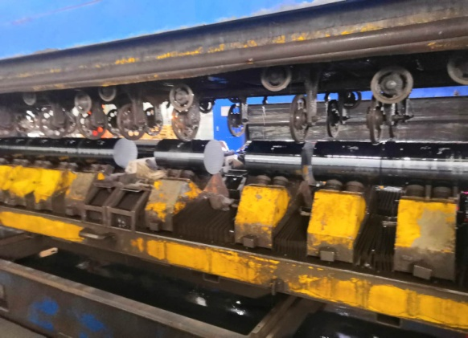
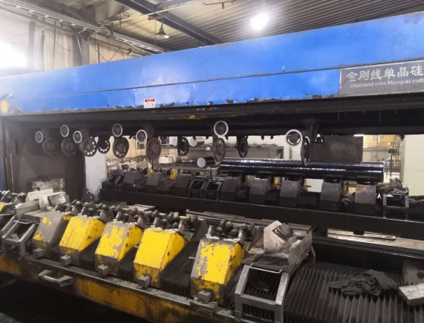
改造前
改造後
（初稿提供：晶體公司設備管理部李素俠）

Slide 6

2020-6-12

